Slide 1


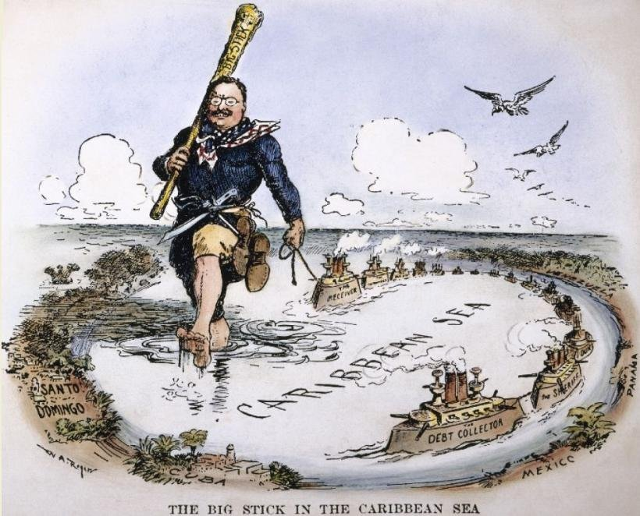
Política del Garrote
habla suavemente y lleva un gran garrote; llegarás lejos

Slide 2
_{¿Que era?}
La política del Garrote o Big Stick, se legitimó en la política externa estadounidense el uso de la fuerza como medio para defender los intereses -en el sentido más amplio- de los Estados Unidos

Slide 3
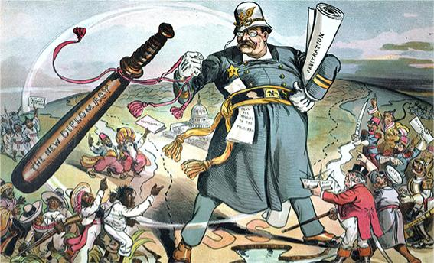
_{¿En qué consistio?}
El presidente Teodoro Roosevelt, promovió una política exterior agresiva a través de un activo intervencionismo en los países vecinos: el desembarcó tropas, la ocupación de puertos y el control de aduanas. Está diplomacia norteamericana fue conocido como política del garrote

Slide 4
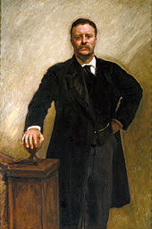
¿Qué hizo Roosevelt con la política del Garrote?
Impulsó la anexión de las Islas Hawai en el Pacífico
Instaló la base naval de Pearl Harbor
La apertura del comercio con Japón
Formó un regimiento de voluntarios de caballería
Intervino en Venezuea
Obtuvo el canal de Panamá
Lanzó a desarrollar el poderío naval de los Estados Unidosl

Slide 5
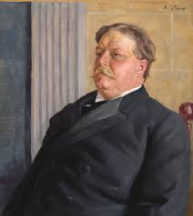
¿Qué hizo Wiliam Taft con esta política?
Intervino en Honduras, Estados Unidos se comprometió a pagar las deudas que tenía Honduras con los bancos europeos por los préstamos de Inglaterra a cambio del control de sus aduanas

Slide 6
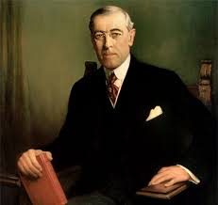
¿Qué hizo Woodrow Wilson con esta política?
Envío Marines a:
  Nicaragua
  México
  Haitía
  República Dominicana
En 1917 llevó a Estados Unidos a participar en la primera Guerra mundial.

Slide 7
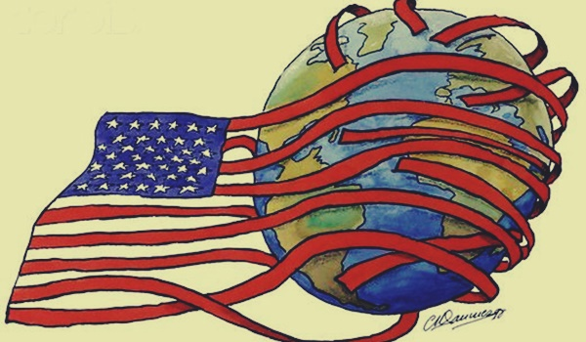
_{Al día de hoy…}
  A pesar de que esta política exterior es de hace más de un siglo, lo cierto es que se sigue manteniendo su idea central, porque aún continúa un insistente acoso de Estados Unidos hacia algunos países de América Latina

